Slide 1
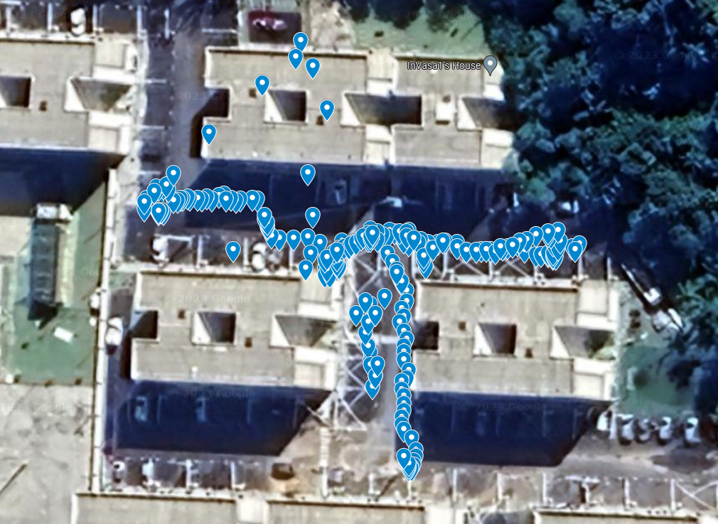
Ponto 1
Ponto 5
Início
Ponto 3
Final indicado
Ponto 2
Ponto 4

Slide 2
